Slide 1
Др Јасмина Живковић, архивски саветник,
дипл. правник и доктор историјских наука
АРХИВИРАЊЕ У СТЕЧАЈНОМ ПОСТУПКУ –
ПРОЦЕДУРЕ И ПРЕПОРУКЕ У СКЛАДУ СА НОВИМ ЗАКОНСКИМ
ПРОПИСИМА

Slide 2
НОРМАТИВНИ ОКВИР
Закон о архивској грађи и архивској делатности (Сл. гласник РС, бр. 6/2020)
Члан 2. став 2. Закона: Основни појмови (…архивска грађа у физичком и електронском облику, документарни материјал у физичком и електронском облику, стваралац или ималац архивске грађе, Архивска књига, Листа категорија архивске грађе и документарног материјала са роковима чувања..)
Члан 6: Забрана уништења и оштећења архивске грађе, обавеза њеног чувања
Члан 9. став 2. Закона: Обавезе ствараоца/имаоца архивске грађе и документарног материјала (…одговарајући простор за смештај и заштиту архивске грађе и документарног материјала, евидентирање, означавање, класификација, датирање, архивирање – сређивање и припрема за предају, израда архивске књиге, одабирање архивске грађе и издвајање ради уништења безвредног документарног материјала коме је рок чувања истекао и предаја архивске грађе надлежном јавном архиву)
Члан 10: Недељивост архивског фонда
Члан 14: Листа категорија архивске грађе и документарног материјала са роковима чувања
Члан 19: Предаја архивске грађе и документарног материјала стечајног дужника (одабрана, сређена, пописана, неоштећена или са санираним оштећењима), у року од годину дана од дана отварања стечајног поступка
Члан 20: Изузетно преузимање несређене и неприпремљене архивске грађе, под посебним условима

Slide 3
НОРМАТИВНИ ОКВИР
Закон о стечају
(Сл. гл. бр. 104/09,99/11,-др. закон, 71/12-УС, 83/14, 113/17 и 44/18)
Чл. 19: Стечајни управник „води послове и заступа стечајног дужника, ако овим законом није другачије одређено“
Чл. 27: Делокруг послова стечајног управника: „предузимање свих неопходних мера за заштиту имовине стечајног дужника (од уништења, оштећења, преноса, пописивање имовине….)“; Обавља послове самостално, са пажњом доброг стручњака, у складу са одредбама Закона о стечају, Националним стандардима за управљање стечајном масом и Кодексом етике; може да ангажује стручна правна или физичка лица, уз сагласност стечајног судије
Чл. 62: Мере обезбеђења се утврђују решењем о покретању претходног стечајног поступка ради „…..спречавања уништења пословне документације….ако постоји опасност њеног уништења од стране стечајног дужника до отварања стечајног поступка“
Чл. 74: Даном отварања стечајног поступка престају заступничка и управљачка права директора, заступника и пуномоћника, као и органа управљања и надзорних органа стечајног дужника и та права прелазе на стечајног управника – дакле и сва права и обавезе у погледу заштите архивске грађе и документарног материјала као дела имовине стечајног дужника; правно лице у стечају наставља да послује у оквирима Закона о стечају, до окончања стечаја
Чл. 101. Појам стечајне масе: „целокупна имовина стечајног дужника у земљи и иностранству на дан отварања стечајног поступка, као и имовина коју стечајни дужник стекне током стечајног поступка“
Чл. 105: Отварањем стечајног поступка, стечајни управник „преузима у државину целокупну имовину која улази у стечајну масу и њоме управља“ – архива стечајног дужника као део имовине истог

Slide 4
НОРМАТИВНИ ОКВИР
Правилник о утврђивању националних стандарда за управљање стечајном масом (Сл. гласник РС, бр. 62/2018)
Национални стандард о начину вођења и чувању евиденције стечајног дужника и стечајног управника /Национални стандард број 8.
Појам архиве
врсте евиденција које је стечајни управник дужан да води у стечајном поступку
(пословне књиге, евиденције и документација)
настала радом стечајног дужника
до отварања стечајног поступка
(предстечајна архива)
која се сачини у року стечајног поступка
(стечајна архива)
евиденција и документација стечајног управника, која се односи на стечајну масу, заједно са актима насталим у комуникацији са судским органима и другим учесницима у стечајном поступку

Slide 5
НОРМАТИВНИ ОКВИРИ
Кодекс етике за стечајне управнике (Сл. гл. РС, бр. 10/2010): општа начела професионалне, стручне, етике објективности у поступању стечајних управника током стечаја
ПОВЕЗАНИ ПРОПИСИ
Закон о привредним друштвима (Сл. гл. РС, бр. 36/2011, 99/2011, 83/2014 – др. закон, 5/2015, 44/2018, 95/2018 и 91/2019)
Закон о приватизацији (Сл. гл. РС. 83/2014, 46/2015, 112/2015 и 20/2016 – аутентично тумачење)
...и други релевантни прописи (извор: https://alsu.gov.rs/dokumenta/pravni-izvori-relevantni-za-stecaj)

Slide 6
„ПРЕУЗИМАЊЕ КОНТРОЛЕ ОД СТРАНЕ СТЕЧАЈНОГ УПРАВНИКА“
Преузимање, обезбеђивање и одговорност стечајног управника за целокупну предстечајну, стечајну архиву стечајног дужника као и архиву стечајног управника (пословне књиге, евиденција и документација)
целокупна документација која се односи на својину, пословање стечајног дужника, као и она која пружа податке о финансијском и правном положају стечајног дужника
сва документа, електронска пошта, базе података и програми који се налазе у информационом систему и рачунарима стечајног дужника, у циљу заштите истих
старање о пословним књигама и евиденцијама од значаја за тачно утврђене правне послове стечајног дужника – обавеза стечајног управника
Питање:
Какав је статус документације која није таксативно наведена, као приоритет, у тексту Националног стандарда бр. 8. ?
Одговор:
У складу са одредбама Закона о архивској грађи и архивској делатности – целина архивске грађе стечајног дужника као ствараоца

Slide 7
ПРОЦЕДУРА
Преузимање контроле – старање о архивској грађи
КАКО
Национални стандард бр 2. о попису имовине, процени вредности и почетном стечајном билансу стечајног дужника - основ да се приликом пописа/израде записнику о преузетој имовине, констатује и постојање или не архиве из пословања стечајног дужника до отварање стечаји (предстечајна архива)
Препорука: позвати надлежни архив да изврши стручни надзор над стањем заштите архивске грађе и документарног материјал код стечајног дужника одмах по отварању стечајног поступка и преузимању контроле над архивом стечајног дужника
Пракса: веома ретко иницијатива долази од стечајних управника, углавном архиви траже да изврше увид у архивску грађу и документарни материјал новоотворених стечајева, пре свега код оних стваралаца привредне делатности који су имали велики значај у привредном животу одређеног региона
Резултат: Записник архива о стручном надзору уз наложене мере представља основ за даље поступање стечајних управника у припреми за предају архивске грађе надлежном архиву

Slide 8
ПРОЦЕДУРА
Пример 1.

Slide 9
ПРОЦЕДУРА
Старање о архиви стечајног дужника и припрема за предају надлежном архиву
Израда Листе категорија архивске грађе и документарног материјала
Сређивање по прописаној методологији (евидентирање, означавање, класификација, датирање и архивирање по хронолошко-тематском принципу)
Издвајање као посебних збирки: пројеката, персоналне евиденције запослених лица
Израда Архивске књиге
Одабирање архивске грађе из документарног материјала
Издвајање и уништење безвредног документарног материјала коме је рок чувања истекао
Предаја архивске грађе на даље чување и заштиту надлежном архиву
Веома је значајна сарадња стечајних управника са надлежним јавним архивом

Slide 10
ПРОЦЕДУРА
ЛИСТА КАТЕГОРИЈА АРХИВСКЕ ГРАЂЕ И ДОКУМЕНТАРНОГ МАТЕРИЈАЛА СА РОКОВИМА ЧУВАЊА
вредновање документарног материјала стечајног дужника
Листа категорија архивске грађе и документарног материјала обухвата целокупну документацију која је настајала у раду стечајног дужника у предстечајном периоду, документацију која настаје у стечајном поступку и документацију стечајног дужника
Из таксативно наведеног у Националном стандарду бр. 8. види се која врста документације има превасходан значај и која је у приоритету обезбеђивања од стране стечајног управника
Овако наведене врсте документације треба да буду у саставу Листе категорија регистратурског материјала са роковима чувања
У највећем броју случајева - стечајни дужници немају Листу категорија из периода пре отварања стечаја (привредни сектор је углавном остајао изван приоритета у заштити архивске грађе, што није увек било оправдано)
Листу категорија за стечајног дужника доноси стечајни управник
Сагласност на Листу категорија даје стварно и територијално надлежан јавни архив

Slide 11
ПРОЦЕДУРА
Структура Листе категорија
Предмети који се односе на оснивање и организацију рада
Правни и општи послови
Правилници и друга општа акта
Предмети који се односе на рад органа управљања
Основна делатност правног субјекта/стечајног дужника
Стручни скупови (конгреси, симпозијуми, саветовања, семинари и др.)
Предмети који се односе на заснивање и престанак радног односа
Предмети у вези радног времена, одмора, одсуства и боловања
Предмети у вези социјалног, инвалидског и пензијског осигурања
Предмети у вези безбедности и здравља, раду, противпожарне заштите
Предмети у вези дисциплинске и материјалне одговорности
Предмети који се односе на стручно образовање, стручне испите, специјализацију, преквалификацију, стручну праксу, курсеве, семинаре, итд.
Предмети који се односе на инвестиције, техничке елаборате, изградњу и адаптацију објеката и основну делатност
Предмети који се односе на изградњу, куповину и доделу станова
Документација система квалитета према захтевима релевантних стандарда
Канцеларијско и архивско пословање
Финансијско – материјално пословање
Документација информатике
Народна одбрана и друштвена самозаштита

Slide 12
Пример 2 ПРОЦЕДУРА
На основу члана 14. став 1, тачка 2) Закона о архивској грађи и архивској делатности (Сл. гласник РС, бр. 6/20 ) ________________________у стечају, стечајни управник дана ________________. године, д о н о с и
ЛИСТУ КАТЕГОРИЈА АРХИВСКЕ ГРАЂЕ И ДОКУМЕНТАРНОГ МАТЕРИЈАЛА
СА РОКОВИМА ЧУВАЊА
_______________________________________________у стечају
Листа категорија архивске грађе и документарног материјала са роковима чувања за _________________________ у стечају, садржи следеће категорије регистратурског материјала и рокове њиховог чувања:
Р.бр. | Клас.озн. | Садржај - врста предмета | Рок чувања
1. | 2. | 3. | 4.
I |  | ПРЕДМЕТИ КОЈИ СЕ ОДНОСЕ НА ОРГАНИЗАЦИЈУ И ОСНИВАЊЕ РАДА
2 |  | Акт (самоуправни споразум, одлука или уговор) о оснивању, припајању и друге статусне промене | Трајно
3 |  | Решење о оснивању | Трајно
4 |  | Пријава надлежним органима о почетку пословања | Трајно
5 |  | Предмети у вези уписа у судски регистар код надлежног суда и осталих надлежних органа (пријава уписа, промена назива, промена и проширење делатности, промена лица овлашћеног за заступање, промена и иступање оснивача, промена података у регистру и др.) | Трајно
6 |  | Остали предмети који се односе на оснивање и организацију пословања (интеграције, ликвидације, санације, стечај и сл.) | Трајно
7 |  | Одлука о оснивању елабората о друштвено економској оправданости оснивања предузећа, повезаних предузећа (групација), пословних удружења и других облика повезивања | Трајно

Slide 13
Пример 3. ПРОЦЕДУРА
АРХИВСКА КЊИГА
основна евиденција о целокупној архивској грађи и документарном материјалу насталом у раду ствараоца

Slide 14
ПРОЦЕДУРА
ДИЛЕМА
одобрење уништења безвредног документарног материјала коме је рок чувања истекао
у Закону о архивској грађи и архивској делатности (члан 16, став 2)
Уништавање безвредног документарног материјала коме је рок чувања истекао по обавезном претходно прибављеном писменом одобрењу надлежног јавног архива за ствараоца државне органе и организације, органе територијалне аутономије, јединице локалне самоуправе, јавна предузећа и имаоце јавних овлашћења
Да ли ово примењивати на ствараоце изван ових делатности, према томе и на стечајне дужнике?
Мишљења смо да је и даље упутно, у циљу заштите архивске грађе стечајних субјеката, уништење безвредног документарног материјала коме је рок чувања истекао радити уз претходно писмено одобрење надлежног јавног архива
Мишљења смо, такође, да се јавни архиви неће оглашавати ненадлежним уколико стечајни дужник као стваралац затражи одобрење за уништење безвредног документарног материјала

Slide 15
Пример 4.
ИСТОРИЈСКИ АРХИВ
______________________
Служба за заштиту архивске грађе ван архива
ПРЕДМЕТ: Захтев за одобрење уништења безвредног документарног материјала коме је истекао рок чувања, а настао је радом стечајног дужника______________________ у ____________.
На основу чл. 9, став 1.тачка 9) и члана 16, ст. 1 и 2 Закона о архивској грађи и архивској делатности (Сл. гласник РС, бр. 6/2020), Правилника о утврђивању националних стандарда за стечајне управнике – Национални стандард бр.8. и Листе категорија архивске грађе и документарног материјала са роковима чувања донете дана _____________, дел. бр. _________________ на коју је Историјски архив ____________- дао сагласност дана _________________, одговорно лице код стечајног дужника пописало је и припремило за уништење следеће категорије безвредног документарног материјала коме је истекао рок чувања, а који је настао радом некадашњег активног правног субјекта сада стечајног дужника _____________________ у _______________________, налази се у својини или државини истог, и то према списку у прилогу.
Списак - закључно са редним бројем ______________.
Безвредни документарни материјал који се предлаже за излучивање и уништење нема оперативну вредност за даљи рад_________________________________ у ________________, истекао му је рок чувања по Листи категорија регистратурског материјала са роковима чувања овог ствараоца, а нема ни вредност архивске грађе да би се као културно добро трајно чувао.
Материјал који се уништава ЈЕСТЕ уписан у Архивску књигу.
Укупна количина безвредног регистратурског материјала износи:
регистратора............................................__
фасцикла..................................................__ књига........................................................__ свежњева..................................................__ пакета.......................................................__
Свега метара дужних око___________.
Описати физичко стање и очуваност документације:
_________________________________
Стечајни управник
________________

Slide 16
Пример 5. ПРОЦЕДУРА
ИЗДВАЈАЊЕ РАДИ УНИШТЕЊА БЕЗВРЕДНОГ ДОКУМЕНТАРНОМ МАТЕРИЈАЛА
КОМЕ ЈЕ РОК УВАЊА ИСТЕКАО

Slide 17
ПРОЦЕДУРА
Предаја архивске грађе стечајног дужника надлежном јавном архиву
Закон каже: у случају када стечајни дужник нема правног следбеника - у року од годину дана од дана отварања стечајног поступка
По одређеном поступку и у одређеном стању: одабрана, сређена, пописана неоштећена или са санираним оштећењима, архивска грађа и документарни материјал
Изузетно:
- према чл. 18, став 5 и чл. 20 Закона о архивској грађи: када је нужно преузети архивску грађу у несређеном стању, уз трошкове које сноси предавалац односно стваралац архивске грађе и документарног материјала
- предаја архивске грађе стечајног дужника чију је фирму преузело друго правно лице, у случајевима када постоји опасност да се архивска грађа код новог сопственика или имаоца оштети или физички уништи - препорука на основу искуства у пракси
Записник о примопредаји архивске грађе - саставни део записника је попис архивске грађе која се предаје надлежном јавном архиву
Мишљење о условима коришћења и роковима доступности архивске грађе која се предаје
Очекујемо: ближе услове и начин предаје архивске грађе јавним архивима - прописом министра културе

Slide 18
Пример 6. ПРОЦЕДУРА
ИСТОРИЈСКИ АРХИВ _______________
Предмет: Захтев за предају архивске грађе стечајног дужника на даље чување и заштиту
Обраћам се Историјском архиву __________ као надлежном захтевом да, у складу са чл. 19, став 2 и 3 Закона о архивској грађи и архивској делатности (Сл. гласник РС, бр. 6/2020) преузме на даље чување и заштиту архивску грађу и документарни материјал настали радом ствараоца ___________у стечају, у периоду од _______ до ________године, односно до отварање поступка стечаја.
Стечајни поступак над овим правним лицем је отворен код Привредног суда у _________________, број ____________.
Количина архивске грађе и документарног материјала који се предлажу за преузимање износи око __________метара дужинских, према попису у прилогу овог захтева.
Архивска грађа и регистратурски материјал који се предаје налази се у оригиналном, сређеном и неоштећеном стању, са санираним виђеним оштећењима, технички је опремљена, у архивским јединицама (књиге, свежњеви, фасцикле, кутије, свеске, регистратори) које су означене основним подацима о правном лицу, години настанка и врсти документације.
Све архивске јединице су смештене у транспортне архивске кутије, од броја 1 па надаље, а на свакој кутији се налази ознака (број кутије и бројеви архивској јединица које се у кутијама налазе). На свакој архивској јединици се налази идентификациони број из Списка архивске грађе и регистратурског материјала који је предмет предаје Архиву.
Уз грађу, поред пописа, предаје се и Архивска књига, Листа категорија архивске грађе и документарног материјала, као и целокупна документација о издвајању и уништењу безвредног документарног материјала коме је рок чувања до дана предаје истекао.
Попис документације обухвата (на пример):
1. Списак архивске грађе и документарног материјала који се предају архиву
2. Списак персоналних досијеа (пасивних), као посебна помоћна евиденција
3. Списак судских предмета из радног односа
4. Списак досијеа стипендиста и школовање запослених
5. Попис пројектне документације
Пописи/евиденције се предају уз архивску грађу и документарни материјал, у физичком-папирном облику и на дигиталном медију.
Подносилац захтева стечајни управник

Slide 19
Пример 7. ПРОЦЕДУРА
Попис архивске грађе стечајног дужника, као прилог захтеву за предају исте надлежном архиву
Редни број | Година односно раздобље настанка | Садржај - назив категорије регистратурског материјала/архивске грађе | Количина | Број кутије
1 | 2 | 3 | 4 | 5
1 | 1963 | Каталог резервних делова за шинобусе | 1 књига | 1
2 | 1969 | Картон личних доходака | 1 свежањ - 3 књиге | 1
3 | 1970 | Картон личних доходака | 2 свежња - 7 књига | 1
4 | 1969 - 1971 | Годишње картице | 1 књига | 1
5 | 1970 - 1971 | Годишње картице рад у Немачкој | 1 књига + 1 свежањ | 1
6 | 1972 | Годишње картице зарада | 6 књига - 1 свежањ | 1
7 | 1968 - 1973 | Годишње картице | 4 свежња - 12 књига | 2
8 | 1974 | Сарадња са Чешком | 1 фасцикла | 2
9 | 1974 | Резервни делови за хладњаче | 1 фасцикла | 2
10 | 1974 | Годишње картице зарада | 3 свежња - 10 књига | 2
11 | 1975 | Технички опис 4 осовинских RIC кола типа У класе ВАС са лежајевима | 1 фасцикла | 3
12 | 1975 | Годишње картице зарада | 9 књига - 2 свежња | 3
13 | 1976 | Вагон цистерна - техничка документа | 1 фасцикла | 3
14 | 1976 | Годишње картице | 8 књига - 2 свежња | 3
15 | 1977 | Технички опис | 1 фасцикла | 3
16 | 1977 - 1976 - 1977 | Годишње картице | 1 књига | 3
17 | 1977 | Годишње картице | 9 књига - 2 свежња | 3
18 | 1973 - 1978 | Упис и промене у судском регистру | 2 фасцикле - 1 свежањ | 4
19 | 1977 - 1978 | Нормативна акта и регистрација предузећа | 2 фасцикле - 1 свежањ | 4
20 | 1975 - 1978 | М4 обрасци | 1 фасцикла | 4
21 | 1964 - 1978 | Картони радника у пензији | 1 књига | 4
22 | 1978 | Картони радника у пензији | 7 књига - 2 свежња | 4
23 | 1978 - 1979 | Документација о регистрацији, пререгистрацији, трансформацији, деобним билансима | 1 регистратор+ 1 фасцикла | 4
24 | 1979 | Каталог резервних делова за путничке вагоне | 1 фасцикла | 4
25 | 1979 | Симпозијум | 2 књиге | 4
26 | 1979 | М4 обрасци | 1 фасцикла | 5
27 | 1979 | Картони радника у пензији | 9 књига - 3 свежња | 5
28 | 1980 | Правилник о образовању и усавршавању радника РО ФШВ | 1 фасцикла | 5
29 | 1976 - 1980 | Анализа развоја СОУР ГОША | 1 књига | 5
30 | 1980 | Међународна сарадња Ирак | 1 свежањ | 5
31 | 1980 | Стамбени кредити радника | 1 регистратор | 5

Slide 20
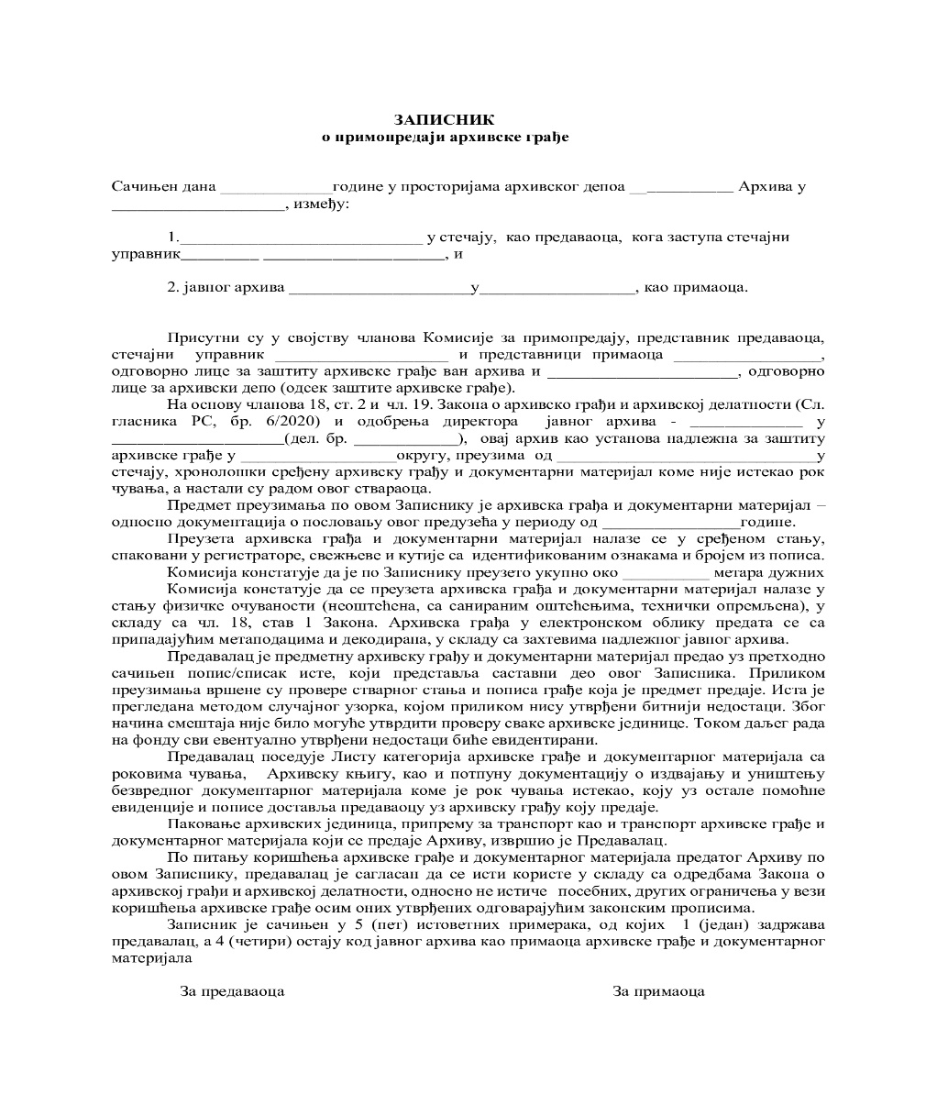
Пример 8. ПРОЦЕДУРА
Записник о примопредаји
архивске грађе и документарног материјала
- на основу члана 18, став 2 и чл. 19. Закона о архивској грађи и архивској делатности
- записник о примопредаји се по правилу израђује
у јавном архиву

Slide 21
ПРИВАТНИ АРХИВИ И СТЕЧАЈНИ ДУЖНИЦИ
Чл. 45. Закона предвиђа да се могу оснивати и приватни архиви – начелан приступ
чл. 48. Закона: Опште одредбе о оснивању архива, по нашем мишљењу, подједнако вреде и за јавне, специјалне и приватне архиве, то значи да оснивачи приватних архива претходно морају доказати да су испуњени одређени законом предвиђени услови за оснивање и рад архива
Питање: да ли је упутно, корисно и у интересу безбедности архивске грађе и документарног материјала стечајног дужника, исту предати на привремено чување код приватних архива
Забрањено – није
Привременост – рок најдуже до годину дана, обзиром на новустановљену обавезу стечајних управника у погледу рока предаје архивске грађе и документарног материјала надлежном јавном архиву
Разлози безбедности – могу да буду, али у овом тренутку није сасвим јасно како ће функционисати приватни архиви – архивска струка још увек има резервисан став према приватним архивима
Тржишно пословање приватних архива – извесно је на основу скромних одредби у Закону о архивској грађи
Процена оправданости – на страни стечајних управника
Јавни архив има обавезу да преузме архивску грађу стечајног дужника у складу са Законом
Недостатак смештајног простора у јавним архивима јесте проблем, али не сме остати трајног карактера
Могућност уговорног односа између јавних и приватних архива у овом тренутку није предвиђена

Slide 22
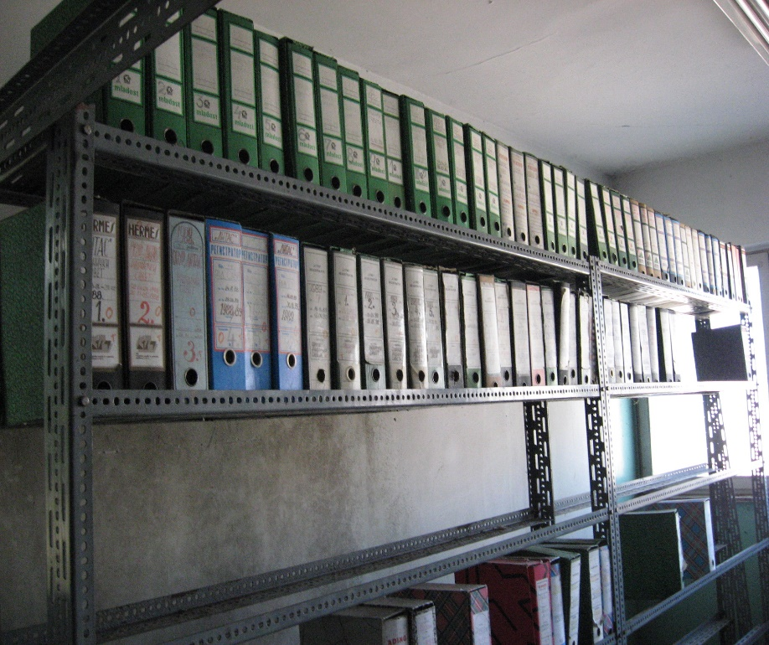
КРАЈЊИ ИСХОД
ОЧУВАЊЕ ЦЕЛИНЕ И ЗАШТИТА АРХИВСКЕ ГРАЂЕ ПРИВРЕДНИХ СУБЈЕКАТА КОЈИ СЕ НАЛАЗЕ У СТЕЧАЈУ, ЗА ПРАВНО-ДОКАЗНЕ, ОПЕРАТИВНЕ, ИСТОРИЈСКО-ИСТРАЖИВАЧКЕ ПОТРЕБЕ

Slide 23
ИСТРАЖИВАЧКА СТАТИСТИКА – КОРИСТАН ПРЕДЛОГ
У П И Т Н И К
О СТАЊУ ЗАШТИТЕ АРХИВСКЕ ГРАЂЕ И ДОКУМЕНТАРНОГ МАТЕРИЈАЛА У ПРАВНИМ ЛИЦИМА У ПОСТУПКУ СТЕЧАЈА
(искуства стечајних управника)
1. Кратак опис стања затечене архивске грађе и документарног материјала приликом преузимања стечајног дужника – отварања поступка стечаја (количина, физичко стање, врста документације, смештај, постојање евиденција, шкартирање безвредног материјала) ___________________________________________________________________________________________________
2. Депо – просторија за смештај и чување архиве (ако га има, описати физичко стање, локацију, микроклиматске услове, изложеност подземним водама, прокишњавање, недостатак климатизације и слично):
___________________________________________________________________________________________________
3. Да ли је архива затечена у другим просторијама осим депоа (навести у којим просторијама и описати њихов физички изглед као и услове у којима се документација чува): ___________________________________________________________________________________________________
4. Описати опрему за смештај архиве у просторијама у којима се она чува - депо или друге просторије (полице, сталаже, ормари, столови...)
___________________________________________________________________________________________________
5. Да ли има архиве смештене по поду или на столовима: ДА НЕ

Slide 24
УПИТНИК
6. Година настанка и врста најстарије сачуване архиве код стечајног дужника (акти, предмети, фасцикле, документа, књиге...):_________________________________________
7. Сва архива се налази у сређеном стању: ДА НЕ
8. Правно лице у стечају има донету Листу категорија архивске грађе и документарног материјала са роковима чувања на који је надлежни архив дао сагласност: ДА НЕ
9. Правно лице у стечају води Архивску књигу, као јединствено обавештајно средство о архивској грађи и документарном материјалу: ДА НЕ
10. Да ли постоји потреба за одабирањем архивске грађе за трајно чување: ДА НЕ
11. Да ли постоји потреба да се излучи и уништи безвредан документарни материјал коме је рок чувања истекао, на законски начин под надзором надлежног архива: ДА НЕ
12. Описати поступак са архивском грађом и документарним материјалом насталим у поступку стечаја:
__________________________________________________________________________________________________
13. Описати коју врсту сарадње и стручне помоћи на заштити архиве стечајни управник очекује од надлежног архива: ___________________________________________________________________________________________

Slide 25
ХВАЛА!
е/mail: jasminazivkovic@yahoo.com
jasminazivkovic@arhivpozarevac.org.rs
моб. 065/204-1999

